Slide 1



مجموعة الشرائح
التدبير العلاجي السريري للاغتصاب ولعنف الشريك الحميم في حالات الطوارئ
منهج تدريبي للعاملين في مجال الصحة
Notes:
ملاحظات للميسر: علامة التعجب داخل المثلث تسلط الضوء على الشرائح التي تتطلب تعديلات للتكيف مع السياق.
راجع الشريحة وقم بإجراء التعديلات اللازمة (مثل تحديث الأمثلة أو البيانات أو اللغة).
احذف المثلث بمجرد اكتمال التعديلات.
في الملاحظات، ما عليك فعله مسبوق بما يلي:
◄◄> خطوات الميسر:

Slide 2

الجلسة 11
الرعاية السريرية للناجيات من الاعتداء الجنسي، الجزء الثالث:
العلاج والرعاية
11-2

Slide 3
أهداف الجلسة
الهدف 3: تطبيق المهارات السريرية المناسبة لمجال عمل المتدرب بُغية الاستجابة للاعتداء الجنسي وعنف الشريك الحميم
الكفاءات:
معرفة كيفية توفير العلاج والرعاية المناسبة للناجيات من الاعتداء الجنسي، بما في ذلك الأطفال والمراهقين
11-3

Slide 4
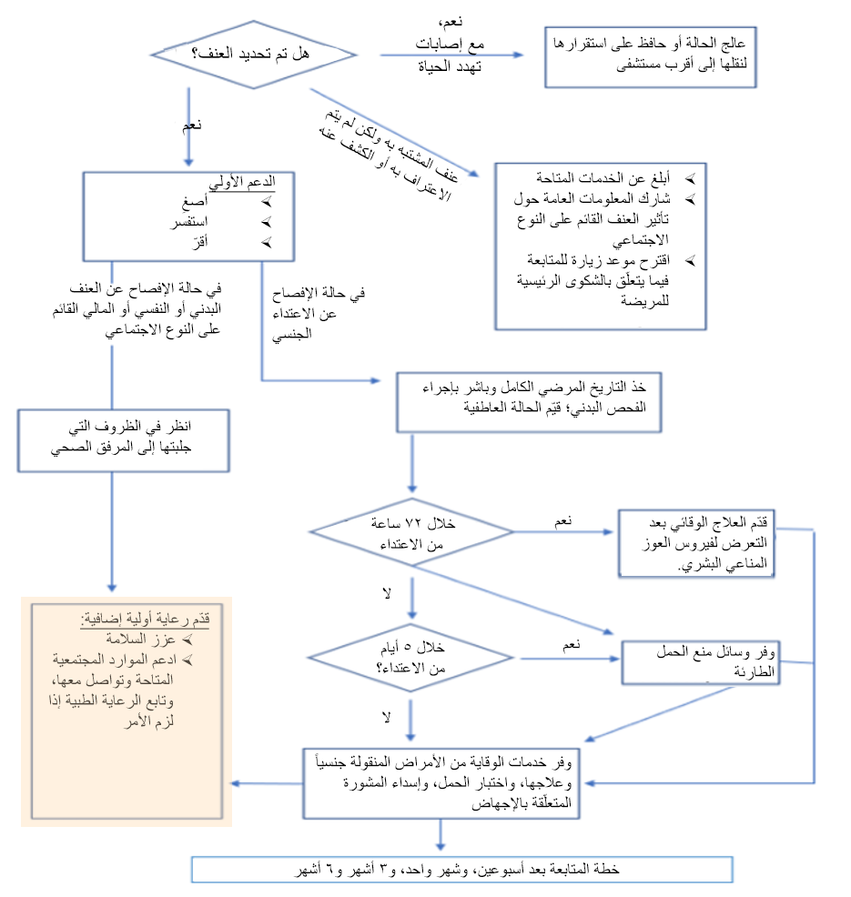
معالجة الإصابات
لا بدّ من دخول المستشفى بشكل عاجل في حال وجود:
إصابة ممتدة
حالات قصور عصبي
ضائقة تنفسية
تورم المفاصل على أحد جانبي الجسم
(التهاب المفاصل الإنتاني)
يمكن معالجة الإصابات الأقل حدة في الغرفة عادة
11-4
Notes:
توجّه إلى المشاركين بالقول: في حين أنّ مخطط سير العلاج يعرض الخطوات المبكرة ضمن الدعم الأولي المقدم قبل معالجة الإصابات، من المهم التعرّف على العلامات التي تشير إلى إمكانية وجود ظروف تهدد الحياة، وتثبيت الحالة و/أو نقلها على الفور إذا تم تحديدها.
إذا اشتبهتَ بوجود إصابة حرجة أو مهددة للحياة، للبرهة الأولى أو عند مراجعة التاريخ السريري أو في أي وقت أثناء الزيارة، فتوقف وباشر بتقييمها وتثبيت الحالة ومعالجتها أو نقلها حسب الاقتضاء.

Slide 5
معالجة الإصابات
التيتانوس
تبلغ فترة حضانة المرض من 3 إلى 21 يوماً، لكنها قد تصل إلى عدة أشهر
قم بإحالة الناجية إلى المستوى المناسب للرعاية إذا لاحظت علامات تدلّ على وجود عدوى التيتانوس
إذا لم كانت الناجية غير حاصلة على جميع التطعيمات، باشر إلى تطعيمها فوراً، أياً كانت الفترة الزمنية بعد وقوع الحادث
أما كان لدى الناجية جروح كبرى ملوثة وغير ملتئمة أو إذا كانت مصابحة بفيروس العوز المناعي البشري، فكر في إعطاءها الغلوبولين المناعي* ضدّ التيتانوس إن كان متاحاً
  * يتم تخزين الغلوبولين المناعي للتيتانوس في سلسلة تبريد بدون تجميد، وهذه الأجهزة غير موجودة عادةً في المراكز ذات موارد شحيحة أو في أوضاع الأزمات.
11-5
Notes:
توجّه إلى المشاركين بالقول: قدم الإسعافات الأولية المشار إليها أو باشر بالإحالة إذا كانت معالجة الإصابات خارج نطاق صلاحياتك. هذا يشمل التنظيف الأساسي والتضميد، والتقطيب و/أو توفير المضادات الحيوية لمعالجة العدوى.

Slide 6
الأقراص الفموية الطارئة لمنع الحمل
قل للمرأة أو الفتاة: "عودي إلى المركز إذا تأخرت عليك الدورة الشهرية التالية لأكثر من أسبوع واحد"
تكون الأقراص الطارئة لمنع الحمل فعالة لمدة تصل إلى 5 أيام بعد التعرض للاعتداء الجنسي
من الطبيعي رؤية بقع الدم أو حدوث نزيف بعد أيام قليلة من تناول الأقراص الطارئة لمنع الحمل
يمكن تناول الأقراص الطارئة لمنع الحمل في نفس وقت أثناء تناول المضادات الحيوية للعدوى المنقولة جنسياً والعلاج الوقائي لفيروس العوز المناعي البشري
توفير أقراص طارئة لمنع الحمل لجميع النساء اللواتي تعرّضنَ للاغتصاب
الأقراص الطارئة لمنع الحمل لا تضرّ بالفتيات يمكن تقديمها للفتيات في سن البلوغ (أي المرحلة التالية لأوّل حيض)، وللفتيات في المراحل الأولى من سن البلوغ (أي مرحلة تانر 2 أو 3؛ راجع أدة المساعدة على العمل (11أ))
لا داعي للتحري عن حالتها الصحية أو إجراء اختبار الحمل
راجع التدبير السريري لحالات الاغتصاب وعنف الشريك الحميم
المرفق (7)
11-6
Notes:
ملاحظات للميسر:
قد يسبب الغثيان والقيء. في حالة تقيؤ الناجية في غضون ساعتين من تناول الأقراص الطارئة لمنع الحمل، عليها تناول جرعة أخرى في أقرب وقت ممكن.
إن الوسائل الطارئة لمنع الحمل هي وسائل آمنة للغاية ولن تضرّ بالحمل الحالي. عند الاشتباه بإمكانية الحمل، قدِّم وسائل طارئة لمنع الحمل.
يمكن تقديم وسائل طارئة لمنع الحمل للفتيات اللواتي بلغنَ سن البلوغ (أي في المرحلة التالية لأوّل حيض)، فضلاً عن الفتيات اللواتي هن في المراحل الأولى من سن البلوغ (أي بلغن مرحلة تانر 2 أو 3) بدون أي قيود، طالما أنهن أبلغن عن الاعتداء في غضون 120 ساعة (خمسة أيام) من وقوعه (راجع التدبير السريري لحالات الاغتصاب وعنف الشريك، ص 39، المبدأ التوجيهي في الجزء 3، الخطوة 5).

Slide 7
إسداء المشورة بشأن الأقراص الفموية الطارئة لمنع الحمل
أقراص منع الحمل لن تؤدي إلى الإجهاض. إذا كانت المرأة حاملاً بالفعل، فإن الأقراص الطارئة لمنع الحمل لن تضرّ بالحمل.
الأقراص الطارئة لمنع الحمل لن تمنع الحمل عندما تمارس المرأة الجنس في المرة القادمة.
الأقراص الطارئة لمنع الحمل ليست مخصصة للاستخدام المنتظم. بل تتوفر وسائل أخرى أكثر فعالية لمنع الحمل باستمرار.
يُظهر اختبار الحمل ما إذا كانت حاملاً بالفعل. يمكنها إجراء اختبار إذا رغبت في ذلك، ولكنه ليس ضرورياً قبل تناول الأقراص الطارئة لمنع الحمل.
بالنسبة للنساء الحوامل بالفعل نتيجة الاغتصاب، ناقش الخيارات المتاحة لهن بما في ذلك الوصول إلى الإجهاض المأمون ضمن الحدود التي يسمح بها القانون.
11-7

Slide 8
خيارات أنظمة الوسائل الطارئة لمنع الحمل
اللولب الرحمي النحاسي: استبعاد الحمل قبل تركيب اللولب
الأقراص الفموية الطارئة لمنع الحمل: لا داعي لإجراء اختبار الحمل قبل تناولها
متوفر في مجموعة المستلزمات المشتركة بين الوكالات لحالات الطوارئ المتعلقة بالصحة الإنجابية (3أ) أو (4)
لا تستخدم اللولب الرحمي الهرموني كوسيلة
طارئة لمنع الحمل
تُعدّ العدوى النشطة المنقولة جنسياً من موانع تركيب اللولب
يكون فعالاً أيضاً لمدة تصل إلى 5 أيام
(120 ساعة) بعد وقوع الحادثة
يجب أن يكون مقدم الرعاية الصحية مدرباً لتركيبه، ما يتطلّب استخدام منظار
  يوصى باستخدام أوليبريستال أسيتات أو ليفونورغيستريل
  بجرعة واحدة قدرها 1.5 ميليغرام
  أو
  توليفة من الإستروجين والبروجستيرون: جرعتان من 100 ميكروغرام من إيثينيل اسرتاديول بالإضافة إلى 0.5 ميليغرام من ليفونورغيستريل، كل 12 ساعة
11-8
Notes:
ملاحظات للميسر:
راجع المرفق 7 من دليل التدبير السريري لحالات الاغتصاب وعنف الشريك الحميم.
يحتوي المرفق 7 من المبادئ التوجيهية لوضع بروتوكولات الاستخدام في حالات الطوارئ الإنسانية على بروتوكولات مفصلة للوسائل الطارئة لمنع الحمل.
إذا لم تتوفر عبوات رسمية للوسائل الطارئة لمنع الحمل، يمكنك توفير جرعات من الأقراص الطارئة الفموية لمنع الحمل، التي من المحتمل أن تكون موجودة في عيادة تنظيم الأسرة لدى المرفق الخاص بك.

Slide 9
توفير العلاج الوقائي بعد التعرض لفيروس العوز المناعي البشري
اختبار فيروس العوز المناعي البشري لا تقدّم العلاج الوقائي بعد التعرّض للفيروس لأولئك الذين ثبتت إصابتهم بفيروس العوز المناعي البشري.
يجب البدء بتقديم العلاج الوقائي بعد التعرض لفيروس العوز المناعي البشري في أسرع وقت ممكن وحتى 72 ساعة من بعد إمكانية التعرّض للفيروس.
اختر الأدوية بناءً على المبادئ التوجيهية الوطنية/المبادئ التوجيهية الحالية الصادرة عن منظمة الصحة العالمية بشأن مضادات الفيروسات القهقرية.
يجب تقديم وصفة طبية من مضادات الفيروسات القهقرية لمدة 28 يوماً.
متوفرة من مجموعة المستلزمات المشتركة بين الوكالات لحالات الطوارئ المتعلقة بالصحة الإنجابية (3ب) .
11-9

Slide 10
متى يتم الاختبار ومتى يتم إعطاء العلاج الوقائي بعد التعرّض للفيروس
الحالة | الإجراء الموصى به
الجاني مصاب بفيروس العوز المناعي البشري أو حالته غير معروفة | ابدأ بالعلاج الوقائي
حالة الناجية فيما يتعلق بفيروس العوز المناعي البشري غير معروفة | اعرض عليها إجراء اختبار الكشف عن فيروس العوز المناعي البشري، وقدّم لها المشورة بشأنه
الناجية غير راغبة في الخضوع للاختبار | ابدأ بالعلاج الوقائي وضع خطة لمتابعة الحالة
الناجية مصابة بفيروس العوز المناعي البشري | لا تبدأ العلاج الوقائي
تعرّضت الناجية للدم أو السائل المنوي | ابدأ بالعلاج الوقائي
كان الناجية فاقدة للوعي ولا تتذكر ما حدث | ابدأ بالعلاج الوقائي
تعرضت الناجية لاغتصاب جماعي | ابدأ بالعلاج الوقائي
11-10

Slide 11
إسداء المشورة بشأن العلاج الوقائي بعد التعرض للفيروس
ناقش
ما إذا كان فيروس العوز المناعي البشري شائعاً في تلك البيئة
ما إذا كانت تعرف إذا كان الجاني مصاباً بفيروس العوز المناعي البشري أم لا
أنّ العلاج الوقائي بعد التعرّض لفيروس العوز المناعي البشري يقلل من فرص الإصابة بالفيروس ولكنه ليس فعالاً بنسبة 100٪
أنّ نصف الأشخاص الذين يتلقون العلاج الوقائي بعد التعرّض للفيروس يعانون من آثار جانبية (الغثيان والتعب والصداع)
أيضاً:
أخبرها أنه يجب تناول الدواء يومياً لمدة 28 يوماً
شجعها على إعادة اختبار فيروس العوز المناعي البشري بعد 3 و/أو 6 أشهر
إذا كانت نتيجة الاختبار إيجابية:
    بادر إلى إحالتها لتلقي العلاج والرعاية من فيروس
    العوز المناعي البشري
احرص على متابعة حالتها لفترات منتظمة
11-11
Notes:
ملاحظات للميسر:
قد ترغب أيضاً في مناقشة بعض الأمور مع الناجية:
ما إذا كانت تعرف إذا كان الجاني مصاباً بفيروس العوز المناعي البشري أم لا
ما إذا كان الفحص قد كشف عن تمزقات

Slide 12
قدّم الوقاية/العلاج من بعد التعرّض للعدوى المنقولة جنسياً
ابحث عن مختبر متوفر في المكان لإجراء الاختبار، حتى لو كان للعلاج من أمراض العدوى المنقولة جنسياً
ابدأ بالمضادات الحيوية للوقاية من أمراض العدوى المنقولة جنسياً أو معالجتها: المُتَدَثِّرَة، وداء السيلان، وداء المشعرات، والزهري إذا كان شائعاً في المنطقة
ابدأ بالعلاج الوقائي أيضاً لإصابات أخرى شائعة في المنطقة بعدوى منقولة جنسياً (مثل القرحة اللينة)
قدّم أقصر دورات العلاج المتاحة في البروتوكول الوطني
متوفرة من مجموعة المستلزمات المشتركة بين الوكالات لحالات الطوارئ المتعلقة بالصحة الإنجابية (5)
11-12
Notes:
ملاحظات للميسر:
توجّه إلى المشاركين بالقول: تختلف بروتوكولات العلاج حسب الأدوية المتاحة والاتجاهات الوبائية المحلية.
توجّه إلى المشاركين بالقول: تأكد من توافر أدوات المساعدة على العمل لدى مقدمي الرعاية الصحية من أجل تطبيق تدابير علاجية متزامنة في مواقع العمل. فكر في توفير أدوات المساعدة على العمل وتوزيعها خلال هذه الجلسة إن لم يسبق للمشاركين الاطلاع عليها قبل الدورة التدريبية.
يتضمن الكتيب السريري لعام 2014 عينة نموذجية في الصفحة 53.

Slide 13

الوقاية من فيروس التهاب الكبد الوبائي B وإعطاء لقاح
فيروس الورم الحليمي البشري إذا كان مناسباً لعمر الناجية
هل تم تطعيمها ضد فيروس الورم الحليمي البشري؟
لم تحصل على اللقاح أو لا تعرف، العمر 9-14 سنة | حدد موعد لجرعة واحدة أو جرعتين
لم تحصل على اللقاح أو لا تعرف، العمر 15-20 سنة | حدد موعد لجرعة واحدة أو جرعتين
لم تحصل على اللقاح أو لا تعرف، أي عمر بما في ذلك المصابين بفيروس العوز المناعي البشري | حدد مواعيد لجرعتين أو 3 جرعات
نعم | لا داعي لإعادة التطعيم
اتبع البروتوكولات المحلية بناءً على اللقاحات المتوفرة في البلد/المركز. تتوفر خيارات بديلة للجرعات المخفضة في التوصيات الصادرة عن منظمة الصحة العالمية (كانون الأول/ديسمبر 2022). ¹
11-13
Notes:
توجّه إلى المشاركين بالقول: قد لا تتوافر دائماً لقاحات لفيروس التهاب الكبد B والورم الحليمي البشري، ولا تدرجها كل البلدان في قوائم الأدوية الأساسية. إذا لم تكن متوفرة لديك، فانتقل إلى علاجات أخرى حسب المبادئ التوجيهية.

Slide 14
اعتبارات خاصة للوقاية/العلاج من أمراض العدوى المنقولة جنسياً
والعلاج الوقائي للأطفال بعد تعرضهم للفيروس
  قد يصعب على الأطفال والمراهقين تحمل الآثار الجانبية وإكمال نظم العلاج
فكّر في إشراك شخص بالغ آمن وموثوق به في العلاج
كن حذراً مما إذا كان سحق الدواء أو مضغه محظوراً أم لا
بالنسبة للمراهقين الذين يحملون هواتف متنقلة، شجعهم على استخدام منبهات التذكير
اقترح إجراء زيارة لمتابعة الحالة في غضون أيام قليلة بهدف مناقشة كيفية معالجة الآثار الجانبية
تأكد من فهمهم للتعليمات الخاصة بالجرعات الفائتة
11-14

Slide 15
التطعيم ضد فيروس الورم الحليمي البشري
قدّم لقاح فيروس الورم الحليمي البشري للطفلات والمراهقات بعمر يتراوح بين 9 و14 عاماً، في حال لم يتم تطعيمهم في السابق
يمكن إعطاء اللقاحات ضد فيروس الورم الحليمي البشري وفيروس التهاب الكبد الوبائي B في نفس الزيارة، مع ضمان اختيار مواقع حقن مختلفة واستخدام محاقن مختلفة
11-15
Notes:
توجّه إلى المشاركين بالقول: قدّم لقاح فيروس الورم الحليمي البشري للناجية طبقاً للمبادئ التوجيهية الوطنية.

Slide 16
ناقش مسألة الرعاية الذاتية وحدد زيارات لمتابعة الحالة
اشرح الملخص عن نتائج الفحص والعلاجات المقدمة أو المتفق عليها
اسأل الناجية إذا كانت لديها أي استفسارات أو مخاوف
اشرح أهمية إكمال دورة العلاج
ناقش الآثار الجانبية المحتملة وما يجب فعله حيالها
العناية بالإصابات
اعرض كيفية العناية بأي إصابات
قدم وصفاً عن العلامات والأعراض التي تشير إلى وجود عدوى في الجرح، واطلب من الناجية أن تعود إذا ظهرت هذه العلامات والأعراض
علاج أمراض العدوى المنقولة جنسياً
ناقش العلامات والأعراض المرتبطة بأمراض العدوى المنقولة جنسياً، وانصح الناجية بالعودة لو ظهرت عليها هذه العلامات والأعراض
انصحها بتجنب الجماع الجنسي حتى الانتهاء من علاج العدوى المنقولة جنسياً
11-16

Slide 17

حدد زيارة لمتابعة تقديم الرعاية
شجعها على العودة في زيارات المتابعة
من المهم أن تتحقق من التقدّم المحرز في التئام الجروح
أعِد إجراء اختبار العدوى المنقولة جنسياً وفيروس العوز المناعي البشري
استبعد وجود حمل غير مرغوب فيه
راقب التعافي العاطفي/النفسي
رعاية الإجهاض المأمون
        في العديد من البيئات القانونية التقييدية، يُسمح بالإجهاض المتعمد في حالات الاغتصاب
        كُن على علم بالقوانين المحلية
        إذا علمت الناجية أثناء زيارة أولية أنها حامل نتيجة
        تعرضها للعنف الجنسي، اعرض عليها العودة
        في زيارة بعد أسبوعين لمتابعة حالتها
متوفرة من مجموعة المستلزمات المشتركة بين الوكالات لحالات الطوارئ المتعلقة بالصحة الإنجابية (8)
11-17
Notes:
◄◄> خطوات الميسر: يجب تحديث هذه الشريحة بناءً على قوانين الإجهاض الخاصة بالسياق المعني.
ملاحظات للميسر:
اطرح السؤال التالي على المشاركين: ما هي الحواجز (مثل متطلبات السياسة) التي قد تؤخر وصول النساء والفتيات إلى خدمات الإجهاض؟
من المهم جداً أن يتم إسداء المشورة في الوقت المناسب من أجل الحفاظ على إمكانية الوصول إلى هذه الخدمة القائمة على الحقوق، خاصةً في السياقات التي لا يُسمح فيها بالإجهاض المتعمد إلا في الأسابيع الأولى من الحمل.
يجب إسداء المشورة فيما يتعلق بالإجهاض المأمون والمتعمد على الفور بعد اختبار إيجابي وبعد التأكد من عدم رغبة الناجية في الحفاظ على هذا الحمل، ضمن الحدود التي تسمح بها القوانين المحلية.
يتم تحديد زيارة متابعة للمرأة التي تحصل على نتيجة إيجابية في اختبار الحمل، لتعود في غضون أسبوع بهدف مناقشة الخيارات المتاحة وإسداء المشورة بشأنها.
الأدوية المستخدمة للإجهاض الطبي (مثل ميزوبروستول وميفيبريستون) متوفرة من مجموعة مستلزمات الصحة الإنجابية لحالات الطوارئ المشتركة بين الوكالات (8) - حزمة الرعاية اللاحقة للإجهاض. تمت الموافقة على الإجهاض الدوائي المتعمد بواسطة الميسوبروستول فقط، ويوصف في الحالات التي لا يتوفر فيها الميفيبريستون.

Slide 18
الحصول على الأدوية الأساسية في حالات الطوارئ²
تقع هذه المسؤولية في المقام الأول على عاتق منسق الاستجابة للأزمة أو مدير المنطقة الصحية أو غيره من المسؤولين عن النظام الصحي
قد تتغير الأدوية والبروتوكولات الأولية؛ فكن على اطلاع على الإرشادات المعدلة
يتم شراء السلع الأساسية من خلال آليات الاستجابة الإنسانية، وتصل ضمن حقائب مقدمة من صندوق الأمم المتحدة للسكان كجزء من مجموعة الحد الأدنى من الخدمات الأولية للصحة الجنسية والإنجابية
11-18

Slide 19
القرارات المتعلقة بمعالجة الاعتداء الجنسي : دراسات حالات
التمرين (11-1)
تختار كل مجموعة متحدثاً باسمها لتقديم ملخص عن الأفكار التي طُرحت
تحظى المجموعات بـ 7 دقائق لكل دراسة حالة من أجل المناقشة وملء الجداول التي تصف العلاجات الواجب تطبيقها والاختبارات والإحالات الواجب إجراؤها ودواعي ذلك.
تجتمع المجموعات مرة أخرى في جلسة عامة، ثم يبادر كل متحدث إلى عرض دراسة حالة واحدة (في 3-4 دقائق) وشرح القرارات التي اتخذتها مجموعته.
11-19

Slide 20
الجلسة 11: وصلنا إلى الملخص!
يشمل العلاج الفوري تقديم الدعم الأولي ومعالجة الإصابات، وعند الاقتضاء، الإحالة إلى خدمات الصحة النفسية، ومعالجة الإصابات، وتوفير وسائل منع الحمل الطارئة، وتقديم العلاج الوقائي بعد التعرض لفيروس العوز المناعي البشري وأمراض العدوى المنقولة جنسياً، والوقاية من التهاب الكبد الوبائي B ولقاح فيروس الورم الحليمي البشري، والرعاية الشاملة للإجهاض إلى أقصى حد تجيزه القوانين المعمول بها.
يتم تحديد العلاج المناسب للناجية من الاغتصاب أو الاعتداء الجنسي بناءً على قدومها في غضون 72 إلى 120 ساعة بعد الحادثة.
العديد من عناصر الدعم الأولي يمكن بل ويجب تقديمها حتى بعد مرور هذه الفترة الحرجة، لذلك يُنصح بتطبيق نهج LIVES (الإصغاء، والاستفسار عن الاحتياجات والشواغل، والإقرار، وتعزيز السلامة، والدعم) ولا سيّما الإحالات المناسبة حتى بعد انقضاء 5 أيام.
يجب على العامل في مجال الصحة تحديد تاريخ حادثة الاعتداء ومجريات الأمور منذ ذلك الحين كي يتسنَّ له اتخاذ قرار بشأن الفحوصات التي يجب إجراؤها والعلاجات التي يجب تقديمها.
11-20

Slide 21
المراجع
لقاحات فيروس الورم الحليمي البشري: ورقة موقف منظمة الصحة العالمية (تحديث عام 2022). السجل الوبائي الأسبوعي، العدد 5. جنيف: منظمة الصحة العالمية؛ 2022 (https://iris.who.int/bitstream/handle/10665/365350/WER9750-eng-fre.pdf).
مجموعة الحد الأدنى من الخدمات الأولية للصحة الجنسية والإنجابية: دليل ميداني مشترك بين الوكالات لدعم الصحة الإنجابية في الأوضاع الإنسانية. نيويورك: صندوق الأمم المتحدة للسكان؛ 2020 (www.unfpa.org/sites/default/files/resource-pdf/MISP-Reference-English.pdf). [مُتاح باللغة الإنجليزية].

